Slide 1

GDCD – TIẾT 2
BÀI 2: LIÊM KHIẾT

Slide 2
I. Truyện đọc
Mạc Đĩnh Chi (1272 - 1346) quê ở huyện Chí Linh, tỉnh Hải Dương, thi đỗ Trạng nguyên năm 1304. Mạc Đĩnh Chi làm quan trải qua ba triều nhà Trần. Ông thông minh, giỏi thơ văn và có tài đối đáp rất sắc bén. Hai lần đi sứ Trung Quốc, ông đã tỏ rõ là người học rộng, tài cao, làm rạng danh đất nước. Khâm phục tái năng, cốt cách của Mạc Đĩnh Chi, vua Nguyên đã phong tặng ông danh hiệu "Lưỡng quốc Trạng Nguyên". Mạc Đĩnh Chi làm quan rất thanh liêm nên gia đình thường nghèo túng. Sau khi lo cho đám tang của mẹ, cuộc sống của ông vốn thanh bạch giờ càng đạm bạc hơn. Vua Trần Minh Tông biết chuyện, liền hỏi một viên quan tin cẩn : - Ta muốn trích ít tiền trong kho cho ngươi đem đến biếu Mạc Đĩnh Chi. Làm thế có được không? Viên quan tâu với vua : - Thần biết rõ Mạc Đĩnh Chi. Nếu cho người đem tiền đến, ông ấy sẽ không nhận đâu. . .

Slide 3
- Vậy khanh có cách nào khác không? - Muôn tâu Bệ hạ ! thần nghĩ chỉ có cách lén bỏ tiền vào nhà, ông ấy không biết phải trả cho ai thì mới nhận. Nhà vua ưng thuận, sai người đang đêm bỏ một gói tiền vào nhà Mạc Đĩnh Chi. Sáng hôm sau thức dậy, Mạc Đĩnh Chi thấy gói tiền trong nhà, liền đem vào triều, trình lên vua Minh Tông : - Tâu hoàng thượng. Đêm qua ai đã bỏ vào nhà thần gói tiền này. Thần ngờ rằng đó là tiền của một người muốn đút lót thần để nhờ vả việc gì đó. Vậy thần đem tới, xin Hoàng thượng cho nộp tiền này vào công quỹ. Vua Minh Tông đáp : - Khanh có khó nhọc giúp người ta mới cho. Cứ coi đó là tiền của mình cũng được chứ sao? - Phàm của cải không do tay mình làm ra thì không được tơ hào đến. Mạc Đĩnh Chi khảng khái tâu. Vua Trần Minh Tông rất cảm kích trước tấm lòng trung thực, liêm khiết, trọng nhân cách hơn tiền bạc của Mạc Đĩnh Chi. Vua đành giữ lại tiền rồi cho Mạc Đĩnh Chi lui.

Slide 4

Câu hỏi:
1.Khi thấy một gói tiền lạ xuất hiện trong nhà, Mạc Đĩnh Chi đã làm gì?
2.Bạn có nhận xét gì về hành động của Mạc Đĩnh Chi?
3.Qua câu truyện trên, bạn thấy Mạc Đĩnh Chi là người như thế nào?

Slide 5
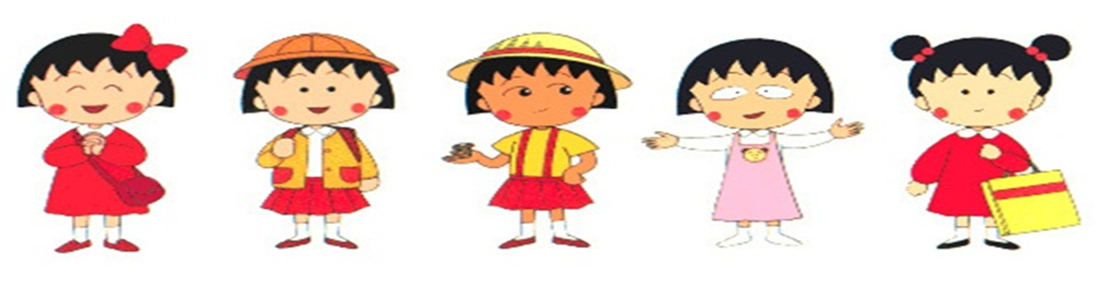
II. Nội dung bài học
1.Khái niệm
Liêm khiết là một phẩm chất đạo đức của con người thể hiện lối sống trong sạch, không hám danh, hám lợi, không bận tâm về những toan tính nhỏ nhen, ích kỉ.

Slide 6
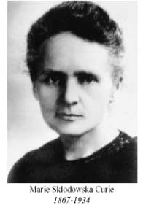
Nữ bác học Ma-ri Qui-ri

Slide 7
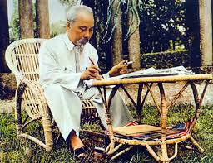
Chủ tịch Hồ Chí Minh

Slide 8
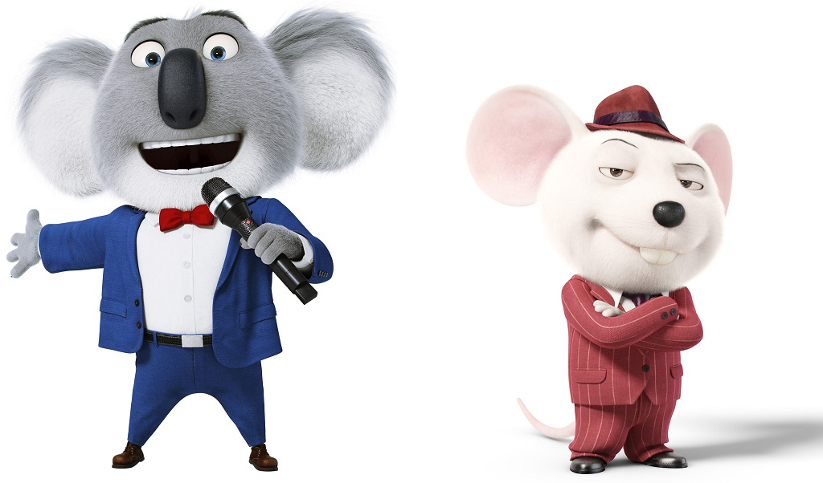
2. Một số biểu hiện của liêm khiết
- Không nhận hối lộ, quà biếu, làm việc sai trách
- Luôn làm theo lẽ phải, không vì mục đích cá nhân, không tư lợi cá nhân.
- Luôn sống trong sạch, không hám lợi. - Không buôn lậu, buôn hàng cấm, trái pháp luật. - Không bóp méo sự thật, gian dối không khai báo, điều tra.

Slide 9

BÀI TẬP : Trong những hành vi sau đây, hành vi nào thể hiện tính không liêm khiết?
a) Trong giờ kiểm tra, làm bài nghiêm túc, không quay cóp.
b) Chỉ làm việc gì khi thấy có lợi.
c) Nhặt được của rơi, trả lại người mất.
d) Làm giàu bằng tài năng và sức lực của mình.
e) Không ỷ lại vào người khác.
f) Nhận hối lộ, quà cáp của người khác.
g) Buôn bán ma túy, chất cấm.

Slide 10

3.Ý nghĩa
-Sống liêm khiết sẽ làm cho con người thanh thản, nhận được sự quý trọng của mọi người.
-Góp phần làm cho xã hội trong sạch , tốt đẹp hơn.

Slide 11
Là một phẩm chất đạo đức tốt của con người.
Thể hiện lối sống trong sạch, không hám danh lợi, không bận tâm những toán tính ích kỉ, nhỏ nhen.
Định nghĩa
Không gian lận trong mọi mặt
Liêm Khiết
Không nhận hối lộ, quà cáp.
Biểu hiện
Luôn sống trong sạch
Làm cho con người thanh thản, được mọi người quý trọng
Ý nghĩa
Góp phần làm cho XH trong sạch, tốt đẹp hơn

Slide 12
+Bài tập 2 :Em tán thành hay không tán thành với những việc làm nào? Vì sao? ( Thực hiện theo nhóm trên bảng phụ)
a)
a) Bạn B. đến xin cô giáo nâng điểm thi cho mình.
b) Sắp có đợt tuyển người vào làm việc ở cơ quan do ông Lâm làm giám đốc. Ai mang quà cáp đến biếu, ông Lâm đều không nhận.
c) Cán bộ kiểm lâm vì nghèo đã chặt một số cây lấy gỗ để bán.
d) Nhân viên phục vụ phòng ở khách sạn nhặt được ví tiền của khách để quên, đã mang trả lại cho khách.
*Tán thành
* Không tán thành
b - d
a - c
Sống trong sạch, không tham lam .
Tham lam , vụ lợi trước mắt .

Slide 13
+Bài tập 5 :Em hãy nêu một số câu ca dao, tục ngữ, danh ngôn nói về tính “ Liêm khiết “
- Cây thẳng,bóng ngay .
Cây cong bóng vẹo .
- Cây ngay không sợ chết đứng .
-
-

Slide 14



